Slide 1



Universidad Autónoma del Estado de Hidalgo
Instituto de Ciencias
Básicas e Ingeniería
Área Académica de Computación y Electrónica
Licenciatura en Sistemas Computacionales
Microprocesadores
Profesor: M. en C. Isaías Pérez Pérez

Slide 2
Resumen:
Tema:
Fabricación de los microprocesadores
El presente documento identifica algunos de los principales fabricantes de microprocesadores utilizados en las microcomputadoras de la actualidad; además se abordan los aspectos más relevantes de su fabricación: desde la materia prima que se utiliza, las condiciones generales para su fabricación y sus principales etapas de manufactura.
Palabras Clave:
Microprocesador, fabricantes, fabricación.
Área Académica de Computación y Electrónica

Slide 3
Abstract:
Tema:
Fabricación de los microprocesadores
This paper identifies some of the major manufacturers of chips used in microcomputer-besides the most relevant aspects of their construction are addressed: from the raw material used, the general conditions for manufacturing and its main manufacturing stages.
Keywords:
Microprocessor, manufacturers, manufacturing.
Área Académica de Computación y Electrónica

Slide 4
Introducción
La fabricación de los microprocesadores es un proceso delicado y costoso, pero se ha convertido en uno de los productos electrónicos más utilizados en el mundo tecnológico moderno. Solo unas pocas empresas lo realizan en el mundo, debido al enorme reto tecnológico que implica.
Área Académica de Computación y Electrónica

Slide 5



Fabricantes de Microprocesadores
Solo unas pocas compañías pueden diseñar y fabricar microprocesadores, como por ejemplo, INTEL, AMD (familia tecnológica CISC 80x86) y Motorola (familia tecnológica RISC Power PC) [3].
(5)
(1)
(17)
Área Académica de Computación y Electrónica

Slide 6
Diseño del microprocesador
Un microprocesador es un tipo de chip de silicio. Se utiliza silicio debido a que es un semiconductor, o dicho en otras palabras, es un material que puede dirigir electricidad según se planee.
Este chip es internamente un pequeño cuadrado de silicio llamado matriz, el cual esta formado por millones de transistores; estos transistores están distribuidos y colocados de una manera especial; de ahí es donde viene el término circuito integrado [2] y [3].
Área Académica de Computación y Electrónica

Slide 7

Arquitectura de los chips
La matriz es realmente pequeña, se puede fácilmente sujetar una en la punta del dedo. Este pequeño cuadrado esta compuesto por cerca de 5 millones de transistores, aproximadamente [3].
(6)
Área Académica de Computación y Electrónica

Slide 8

Materia prima de los microprocesadores
La matriz se hace de silicio, el mismo material del que esta compuesta la arena de playa; lo único diferente es que el silicio que se utiliza para la fabricación de microprocesadores es sumamente puro [2].
(9)
Área Académica de Computación y Electrónica

Slide 9
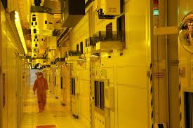
Fabricas de Microprocesadores
Las fabricas que producen microprocesadores son muy costosas, debido a que son constantemente limpiadas y esterilizadas, como la sala de operaciones de una clínica [3].
(7)
Área Académica de Computación y Electrónica

Slide 10
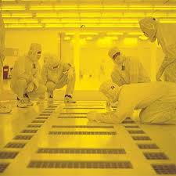
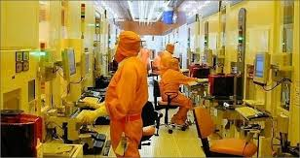
Condiciones de fabricación de los microprocesadores
La fabricación de microprocesadores se realiza en “cleanrooms” (ambientes limpios), con sistemas de ventilación y filtrado iónico de precisión, ya que una pequeña partícula de polvo puede malograr un procesador. Los trabajadores de estas plantas emplean trajes estériles para evitar que restos de piel, polvo o pelo se desprendan de sus cuerpos [2] y [3].
(3)
(7)
Área Académica de Computación y Electrónica

Slide 11
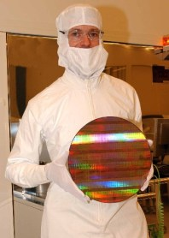
Condiciones de fabricación de los microprocesadores
La gente que trabaja en estas fabricas son llamadas “BunnyPeople” (“conejitos”), por que utilizan un traje entero de color blanco llamado “Bunnysuit”, parecido un poco al traje utilizado por los astronautas; esto para mantener el ambiente limpio [2] y [3].
(2)
Área Académica de Computación y Electrónica

Slide 12
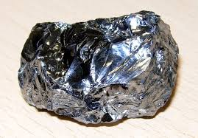
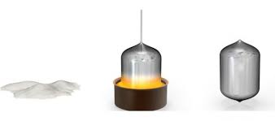
Fabricación de microprocesadores: 1er. Paso
El proceso de fabricación de un microprocesador es muy complejo. Todo comienza con arena (compuesta básicamente de silicio), con la que se fabrica un monocristal de unos 20 x 150 centímetros. Para ello, se funde el material en cuestión a alta temperatura (1370º C) y muy lentamente se va formando un cilindro del cristal de silicio puro (de 10 a 40 mm por hora) [1], [2] y [3].
(8)
(13)
Área Académica de Computación y Electrónica

Slide 13
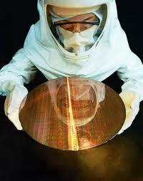
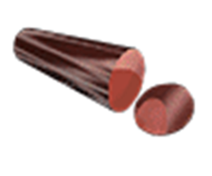
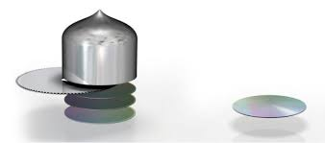
Fabricación de microprocesadores: 2do. Paso
De este cristal, de cientos de kilos de peso, se cortan los extremos y la superficie exterior, de forma que se obtengan un cilindro perfecto. Luego, el cilindro se corta en obleas (“wafer”) de menos de un milímetro de espesor, utilizando una sierra de diamante. De cada cilindro se obtienen miles de wafers, y de cada oblea se fabricarán varios cientos de microprocesadores [1], [2] y [3].
(6)
(12)
(4)
Área Académica de Computación y Electrónica

Slide 14
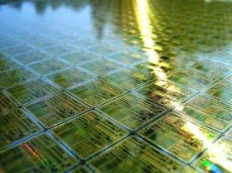
Fabricación de microprocesadores: 2do. Paso
Por cada rodaja obtenida de la barra de silicio, son fabricados centenares de microprocesadores. Cada microprocesador requiere de menos de un centímetro cuadrado de estas láminas de silicio [1], [2] y [3].
(10)
Área Académica de Computación y Electrónica

Slide 15
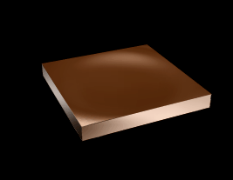
Fabricación de microprocesadores: 3er. Paso
Las obleas son pulidas hasta obtener una superficie perfectamente plana; después pasan por un proceso llamado “annealing”, que consiste en someterlas a un calentamiento extremo para remover cualquier defecto o impureza que pueda haber llegado a ésta. Luego de una supervisión mediante láseres, capaces de detectar imperfecciones menores a una milésima de micrón, se recubren con una capa aislante formada por óxido de silicio, transferido mediante deposición de vapor [1], [2] y [3].
(6)
Área Académica de Computación y Electrónica

Slide 16
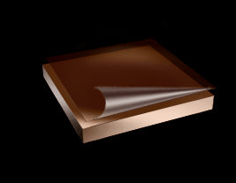
Fabricación de microprocesadores: 3er. Paso
Después se recubre la oblea con una capa aislante de dióxido de silicio (Si0₂) sobre la lamina, para que se conduzca la electricidad a través del microprocesador [1], [2] y [3].
(6)
Área Académica de Computación y Electrónica

Slide 17
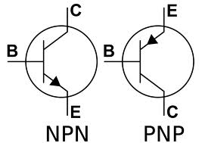
Fabricación de microprocesadores: 4to. Paso
Los microprocesadores son fabricados en un proceso conocido como impresión “photolithographic”; de esta manera, cada microprocesador puede tener más de 20 capas de transistores.
Un transistor es un interruptor que tiene dos posiciones (on ó encendido y off ó apagado), dentro de la maquina, reconocidos como 1 y 0 [1], [2] y [3].
(18)
Área Académica de Computación y Electrónica

Slide 18
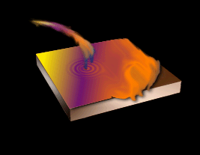
Fabricación de microprocesadores: 4to. Paso
La oblea es revestida con una sustancia llamada “photoresist” (foto-resistencia);este material es viscoso e imprime todo cuando es expuesto a luz ultravioleta [1], [2] y [3].
(6)
Área Académica de Computación y Electrónica

Slide 19
Fabricación de microprocesadores: 4to. Paso
Este proceso de “dibujado” de los transistores, a pesar de ser muy complejo y preciso, básicamente consiste en la “impresión” de sucesivas máscaras sobre el wafer, que son endurecidas mediante luz ultravioleta y atacada por ácidos, encargados de remover las zonas no cubiertas por la impresión.
Cada capa que se “pinta” sobre el wafer permite o bien la eliminación de algunas partes de la superficie, o la preparación para que reciba el aporte de átomos (aluminio o cobre, por ejemplo) destinados a formar parte de los transistores que conformaran el microprocesador [1], [2] y [3].
Área Académica de Computación y Electrónica

Slide 20
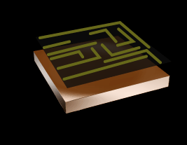
Fabricación de microprocesadores: 5to. Paso
Se colocan mascaras fotográficas de foto-resistencia sobre la lamina [1], [2] y [3].
(6)
Área Académica de Computación y Electrónica

Slide 21
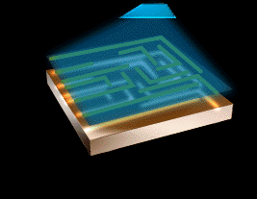
Fabricación de microprocesadores: 6to. Paso
El recubrimiento y la lamina son expuestos a la luz ultravioleta, así el recubrimiento se esparce sobre determinadas áreas de la lamina [1], [2] y [3].
(6)
Área Académica de Computación y Electrónica

Slide 22
Fabricación de microprocesadores: 6to. Paso
Dado el pequeñísimo tamaño de los transistores “dibujados”, no puede utilizarse luz visible en este proceso. Efectivamente, la longitud de onda de la luz visible (380 a 780 nanómetros) es demasiado grande. Los últimos procesadores están fabricados con un proceso de 45 nanómetros, empleando una radiación ultravioleta de longitud de onda más pequeña.
Un transistor construido en tecnología de 45 nanómetros tiene un ancho equivalente a unos 200 electrones. Eso da una idea de la precisión absoluta que se necesita al momento de aplicar cada una de las mascaras utilizadas durante la fabricación [1], [2] y [3].
Área Académica de Computación y Electrónica

Slide 23
Fabricación de microprocesadores: 7mo. Paso
Los pedacitos de foto-resistencia son removidos con un solvente, esto revela el dióxido de silicio oculto. La parte final de este proceso involucra remover el dióxido de silicio revelado.
El proceso de recubrimiento y grabación es repetido en cada una de las láminas del circuito; a veces es necesario repetir este proceso en más de 20 ocasiones, dependiendo de la complejidad del microprocesador [1], [2] y [3].
Área Académica de Computación y Electrónica

Slide 24
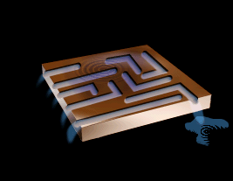
Fabricación de microprocesadores: 7mo. Paso
Este proceso de grabación es utilizado desde hace mucho tiempo. El proceso fue utilizado primero por artistas para crear impresiones en el papel, telas y madera. En la fabricación de microprocesadores, el proceso de grabación fotográfica se hace posible por medio de cintas de material conductivo, con grosor casi siempre menores al de un cabello humano, en donde son preparados los circuitos patrones [1], [2] y [3].
(6)
Área Académica de Computación y Electrónica

Slide 25
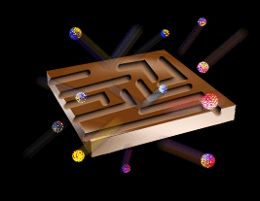
Fabricación de microprocesadores: 8vo. Paso
Ahora se inundan las áreas expuestas de la lamina de silicio con un químico combinado de iones (partículas cargadas); las áreas de silicio sobrecargadas dirigen electricidad a cada transistor para encenderlo. Los electrones fluyen de arriba a abajo entre los diferentes niveles, formando canales a través del proceso de recubrimiento y grabación, luego que los canales estén en un determinado lugar, se llenan con aluminio [1], [2] y [3].
(6)
Área Académica de Computación y Electrónica

Slide 26
Fabricación de microprocesadores: 9no. Paso
Una vez que el wafer ha pasado por todo el proceso litográfico, tiene “grabados” en su superficie varios cientos de microprocesadores, cuya integridad es comprobada antes de cortarlos. Se trata de un proceso obviamente automatizado, y que termina con un wafer que tiene grabados algunas marcas en el lugar que se encuentra algún microprocesador defectuoso.
La mayoría de los errores se dan en los bordes del wafer, dando como resultados chips capaces de funcionar a velocidades menores que los del centro de la oblea [1], [2] y [3].
Área Académica de Computación y Electrónica

Slide 27
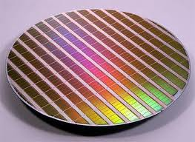
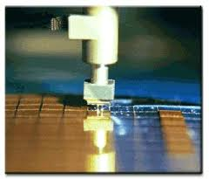
Fabricación de microprocesadores: 10mo. Paso
Después, el wafer es cortado y cada chip individualizado. En esta etapa del proceso el microprocesador es una pequeña placa de unos pocos milímetros cuadrados, sin pines ni cápsula protectora [1], [2] y [3].
(11)
(14)
Área Académica de Computación y Electrónica

Slide 28
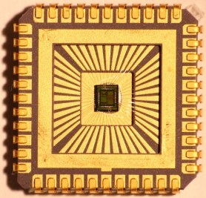
Fabricación de microprocesadores: 11vo. Paso
Luego de terminar todos los pasos, es instalado el microprocesador en una base de cerámica o plástico, con la cual podrá reposar tranquilamente sobre la tarjeta de circuitos [1], [2] y [3].
(12)
Área Académica de Computación y Electrónica

Slide 29
Fabricación de microprocesadores: 11vo. Paso
Cada una de estas plaquitas será dotada de una cápsula protectora plástica (en algunos casos pueden ser cerámicas) y conectada a los cientos de pines metálicos que le permitirán interactuar con el mundo exterior. Cada una de estas conexiones se realiza utilizando delgadísimos alambres, generalmente de oro. De ser necesario, la cápsula es dotada de un pequeño disipador térmico de metal, que servirá para mejorar la transferencia de calor desde el interior del chip hacia el disipador principal. El resultado final es un microprocesador como el que equipa nuestro ordenador [1], [2] y [3].
Área Académica de Computación y Electrónica

Slide 30
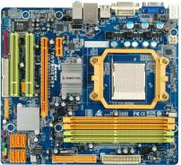
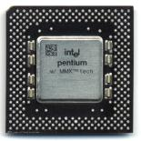
Fabricación de microprocesadores: 11vo. Paso
Todo el proceso descrito demora dos o tres meses en ser completado y de cada cristal de silicio extrapuro se obtienen decenas de miles de microprocesadores. La diferencia astronómica entre el costo de la materia prima (básicamente arena) y el producto terminado (microprocesadores) es de cientos de dólares cada uno, lo cual se explica en el costo del proceso y la inversión que representa la construcción de la planta en donde se fabrican estos [1], [2] y [3].
(15)
(16)
Área Académica de Computación y Electrónica

Slide 31
Referencias
[3] Palazzesi, A. (s.f.). "Fabricación de un microprocesador". http://www.angelfire.com/ca6/germancho/intelmade.html. Fecha de consulta: 4 de junio de 2013.
[2] Palazzesi, A. (2013). "¿Como se fabrica un microprocesador?". Revista de Tecnologia Neo-Teo. http://www.neoteo.com/como-se-fabrica-un-microprocesador. Fecha de consulta: 4 de junio de 2013.
[1] Rodriguez C.; Alvarez G.; Arregi, O.; Perez, J.M. (2000). "Microprocesadores RISC. Evolución y tendencias“. Editorial AlfaOmega-Rama. México.
Área Académica de Computación y Electrónica

Slide 32
Referencias (imágenes)
(10) “247F_150_9321.jpg”. (s.f.) Fecha de consulta: Noviembre de 2013. URL: www.neoteo.com
(12) “2480_1024_9322.jpg”. (s.f.) Fecha de consulta: Noviembre de 2013. URL: www.neoteo.com
(9) “2481_1024_9323.jpg”. (s.f.) Fecha de consulta: Noviembre de 2013. URL: www.neoteo.com
(2) “35 The materials science of thin films”. (s.f.) Fecha de consulta: Noviembre de 2013. URL: conocimientosthinfilms.blogspot.com
(14) “Aspectos Industriales de la fabricación de componentes”. (s.f.) Fecha de consulta: Noviembre de 2013. URL: electronica.ugr.es
(18) “Circuitos de Amplificador con Transistores”. (s.f.) Fecha de consulta: Noviembre de 2013. URL: www.identi.li
(4) “Como se fabrica un microprocesador”. (s.f.) Fecha de consulta: Noviembre de 2013. URL: www.rosaspage.com
(5) “HaRdWaRe123”. (s.f.) Fecha de consulta: Noviembre de 2013. URL: wwwhardwarehistory-k3v1nn.blogspot.com
(3) “Intel detiene la producción de 25 microprocesadores”. (s.f.) Fecha de consulta: Noviembre de 2013. URL: www.taringa.net
Área Académica de Computación y Electrónica

Slide 33
Referencias (imágenes)
(7) “Intel en imágenes, de obleas de silicio a microprocesadores”. (s.f.) Fecha de consulta: Noviembre de 2013. URL: www.geekology.com.ar
(16) “Mantenimiento De Computadores: MICROPROCESADOR”. (s.f.) Fecha de consulta: Febrero de 2014. URL: theoandangelica.blogspot.com
(15) Menjivar, J. I. “TARJETA MADRE”. (s.f.) Fecha de consulta: Febrero de 2014. URL: israelmenjivar.blogspot.com
(13) “Microchips: las entrañas de la tecnología”. (s.f.) Fecha de consulta: Noviembre de 2013. URL: naukas.com
(8) “Microprocesador”. (s.f.) Fecha de consulta: Noviembre de 2013. URL: es.wikipedia.org
(1) “Microprocesadores (primera parte)”. (s.f.) Fecha de consulta: Noviembre de 2013. URL: wozgeass.wordpress.com
(6) Palazzesi, A. (s.f.). "Fabricación de un microprocesador". http://www.angelfire.com/ca6/germancho/intelmade.html. Fecha de consulta: 4 de junio de 2013.
(17) “Rechazan demanda de Motorola contra Microsoft”. (s.f.) Fecha de consulta: Noviembre de 2013. URL: blog--gente.blogspot.com
(11) “Trabajo Práctico Nº4: Inicio del sistema, microprocesador y S.O.”. (s.f.) Fecha de consulta: Noviembre de 2013. URL: 4c2lat2012g2.blogspot.com
Área Académica de Computación y Electrónica

